Slide 1
Всеукраїнський відкритий інтерактивний конкурс "МАН-Юніор Дослідник"
Номінація "Історик-Юніор"
"НА ЩАСТЯ НА ДОЛЮ..."
ВЕСІЛЬНИЙ РУШНИК - СІМЕЙНА РЕЛІКВІЯ ПРОНЕСЕНА КРІЗЬ РОКИ.
-МИКОЛАЇВ 2023-

Slide 2
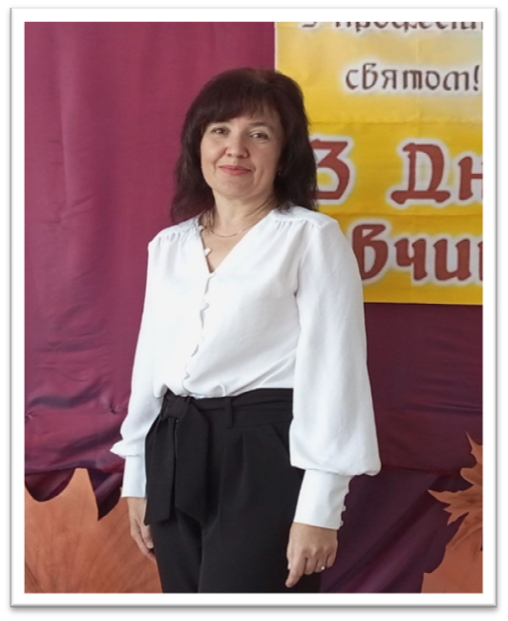
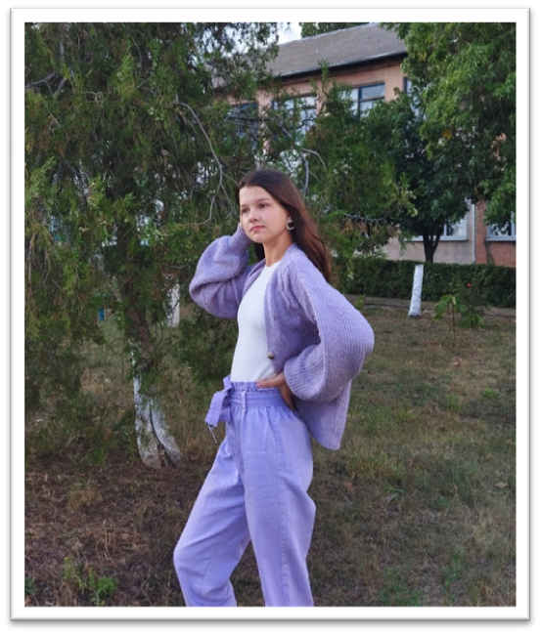
Стоянова Ірина Володимирівна
Вовкович Марина В'ячеславівна
Науковий керівник проєкту
Вчитель історії та правознавства
Полігонівського ліцею
Автор проєкту
Учениця 9 класу
Полігонівського ліцею
МИКОЛАЇВСЬКЕ ТЕРИТОРІАЛЬНЕ ВІДДІЛЕННЯ МАН
С. ПОЛІГОН ШЕВЧЕНКІВСЬКОЇ СІЛЬСЬКОЇ РАДИ

Slide 3
Вступ
"ХТО НЕ ЗНАЄ СВОГО МИНУЛОГО, ТОЙ НЕ ВАРТИЙ МАЙБУТНЬОГО"
Відомо, що дерево тримається на землі своїм корінням, так і людина тримається на землі своїм минулим. Обов’язково потрібно знати історію своєї країни, але не менш важлива й історія власної родини. Традиції та звичаї минулих часів мають значення і до сьогодення.
Минуле живе поряд з нами, і воно безцінне - це досвід, звичаї, традиції, певний спосіб життя, звички або думки, що передаються від покоління до покоління. Так само і сімейні реліквії переходять від батьків до їхніх дітей. Вони стають зв'язком між ними, який неможливо розірвати. Тільки за їх допомогою можна зберегти пам'ять про минуле.

Slide 4
МЕТА
РОБОТИ
ЗАВДАННЯ
РОБОТИ
ОБ'ЄКТ/
ПРЕДМЕТ
ДОСЛІДЖЕННЯ
Пошук інформації та фактичного матеріалу про цінну річ. Дослідження фото та документів сім'ї Вовковичів, із залученням елементів усної історії, привернення уваги до народної спадщини
Дослідити одну із сімейних реліквій - весільний рушник, визначити його вплив на життя моєї родини, довести необхідність збереження сімейних традицій
Сімейна реліквія - найцінніша річ, що передавалась із покоління в покоління, зокрема весільний рушник.

Slide 5
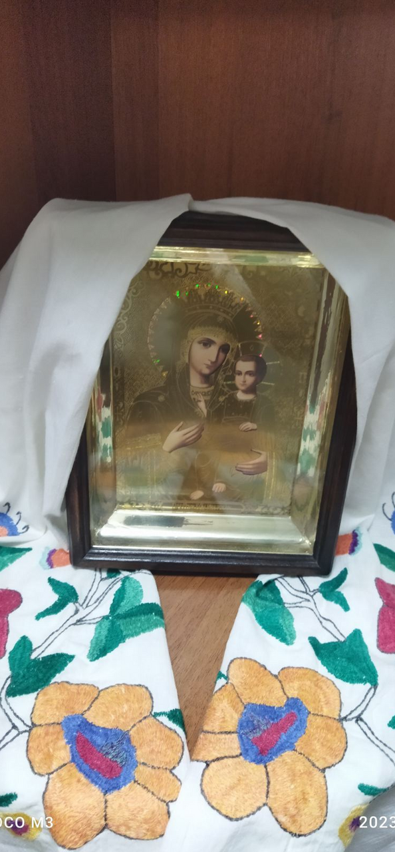
МЕТОДИ ДОСЛІДЖЕННЯ
АНАЛІЗУ
СИНТЕЗУ
ІСТОРИЧНИЙ
ПОРІВНЯЛЬНИЙ
ХРОНОЛОГІЧНИЙ
НОВИЗНА ТА ПРАКТИЧНЕ ЗНАЧЕННЯ
Вперше було проведено дослідження та аналіз сімейної реліквії Вовковичів.
Виявлено вплив і значення українського рушника у весільній обрядовості. Здійснено дітальний аналіз орнаменту, кольорів та способу вишивки даної реліквії.
Робота має практичне значення та може бути використана на уроках історії, краєзнавчій та гуртковій роботі, зокрема під час занять гуртка народної вишивки "Оберіг".

Slide 6
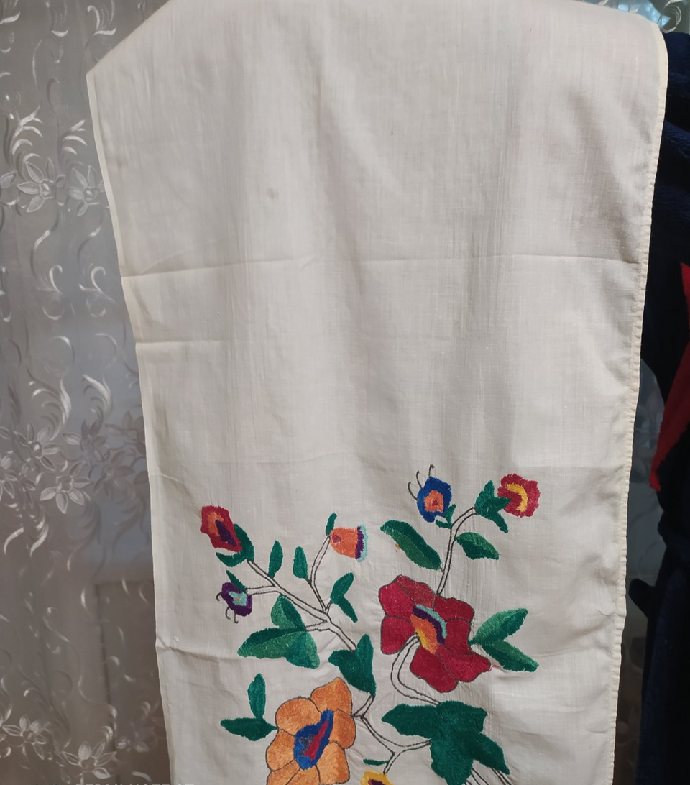
РУШНИКИ - ОСНОВА УКРАЇНСЬКИХ ТРАДИЦІЙ
У побуті українців рушник займає особливе місце. Він - оберіг, прикраса в хаті, деталь весільного одягу, родинна пам'ятка.
Рушник супроводжував людину від народження до смерті.
Найбільш поширеними вважалися рослинні елементи: квітки маку, що символізують здоров'я, троянди - символ краси і дівочої чистоти, лілеї - символ дівочих чарів.
Ми дослідили, що рушник родини Вовковичів - є жіночим (саме на ньому зображали рослинні елементи, як символи продовження роду).

Slide 7
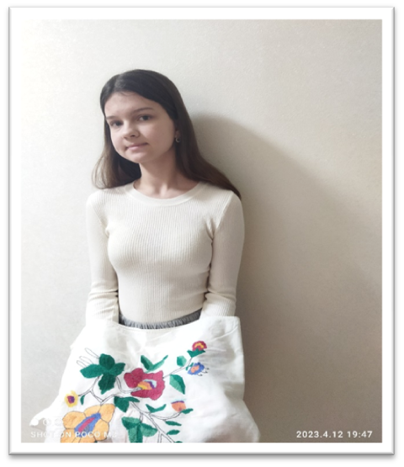
Весільний рушник
Сімейні реліквії є важливим елементом наслідування, вони дають можливість зв’язати між собою декілька поколінь. Так моїм батькам, потрапив до рук гарний весільний рушник. Він посідає особливе місце в нашій родині. Це символ нашого роду, всієї країни, відбиття культурної пам’яті народу. У свідомості українців рушник наділявся широким спектром знакових властивостей і саме тому він являє собою значне непересічне явище духовної культури.
LOOK DEEP INTO NATURE, AND THEN YOU WILL UNDERSTAND EVERYTHING BETTER.

Slide 8
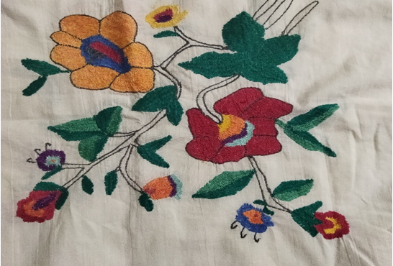
Кольори та орнамент
Вважали, що кольори вишивки відіграють велике значення. Кожен з них означає щось своє. Так, червоний - символізує любов , жовтий- енергійність та тепло материнської душі, синій- мир , а зелений- життєрадісність і багатство рідної землі.
Не менше значення у давнину приділяли тому, що або хто був витканий на полотні. У різних регіонах України малюнки дуже різнилися. На нашій реліквії представлений рослинний орнамент. А саме найбільш вираженою є квітка маку. Вона виступає, як магічний символ. Наші предки вірили, що мак має чудодійну силу, яка може захистити від лиха.

Slide 9
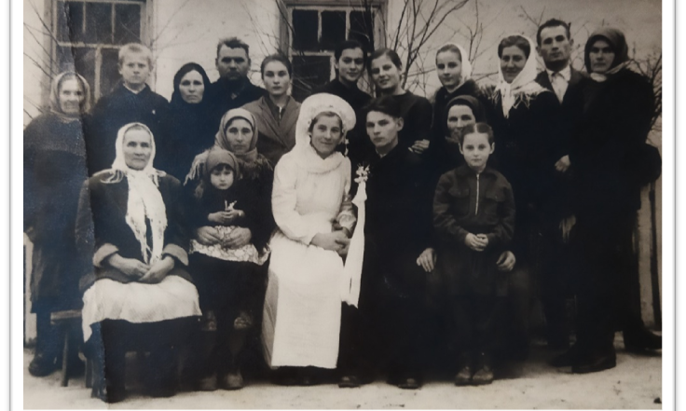
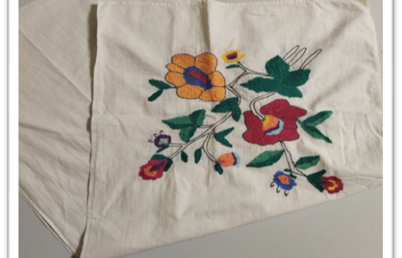
ПОЧАТОК ІСТОРІЇ
Вона розпочалася у 1958 році. Саме тоді моя прабабуся Марія мала виходити заміж. І як було заведено на той час, наречена повинна була вишити власноруч рушник на своє весілля.
Прабабуся сіла за це діло в ніч перед весіллям. На небі світив повний місяць, а вона все вишивала і вишивала, при цьому щось чи то нашіптувала, чи наспівувала.
Олійник Марія Павлівна в день весілля
Молоді побралися. Із чоловіком, моїм прадідусем, жили у злагоді та мирі. Та й стали говорити в селі, що наклала вона на нього свої чари. Бо все занадто добре у неї в сімейному житті складалося. Вони все життя любили одне одного та досить рідко сварилися, а весільний рушник займав почесне місце у їх оселі.
MANY EYES GO THROUGH THE MEADOW, BUT FEW SEE THE FLOWERS IN IT.

Slide 10
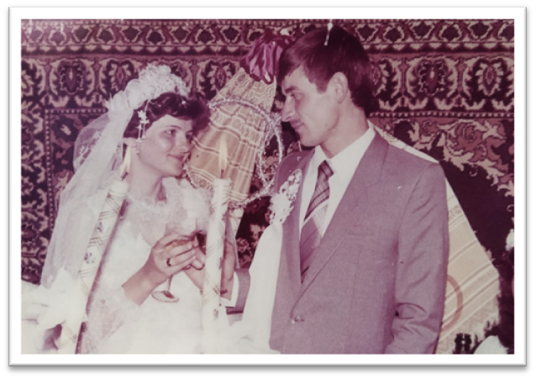
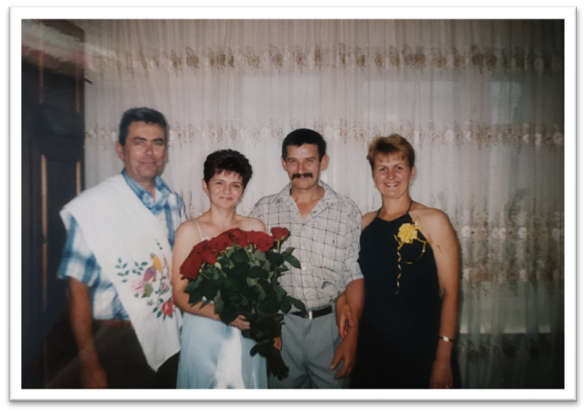
ПРОДОВЖЕННЯ ІСТОРІЇ
Далі, цей рушник перейшов до її сина, мого дідуся Віктора. Він одружився у 1985 році з моєю бабусею Тетяною. Знайомі вони були ще з самого дитинства, навчалися в одній школі.
На їх весіллі теж був присутній той самий рушник. Можливо саме завдяки цій сімейній реліквії мої дідусь з бабусею вже багато років живуть у злагоді. І навіть через 25 років подружнього життя рушник також був присутній на їхньому ювілеї
Весілля Вовкович Тетяни Миколаївни та
Віктора Миколайовича
Срібне весілля моєї бабусі та дідуся

Slide 11
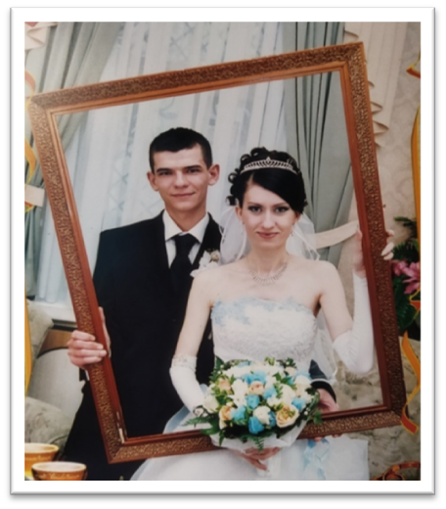
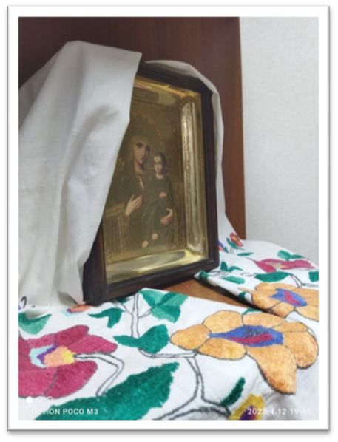
ПРОДОВЖЕННЯ СІМЕЙНИХ ТРАДИЦІЙ
Традицію з весільним рушником продовжили їх дорослі сини. Вони також одружилися і мають свої сім’ї.
Старший - Вовкович В’ячеслав Вікторович 1985 року народження - мій тато. Він одружився з моєю мамою, Вовкович Світланою Вікторівною 1985 року народження, у 2007 році. На їхньому весіллі також був присутній обряд з прабабусиним рушником, їх благословили на щасливе і довге подружнє життя.
Мої батьки в день весілля
+50

Slide 12
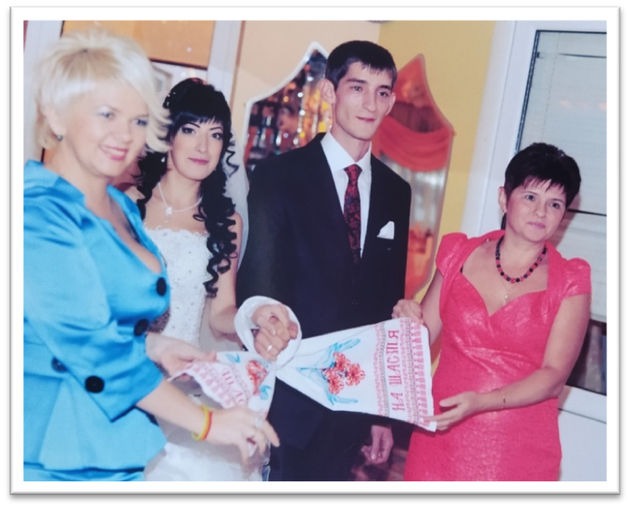
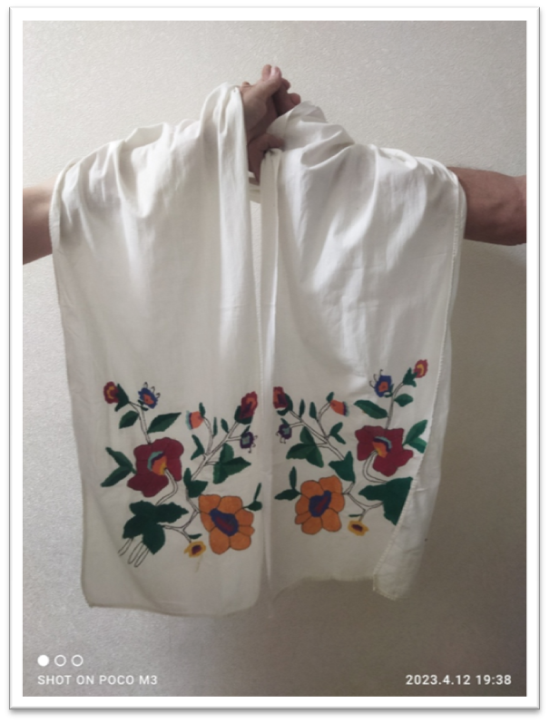
ПРОДОВЖЕННЯ ТРАДИЦІЙ
Молодший син моїх дідуся і бабусі, мій дядько, Вовкович Сергій Вікторович також має свою родину та дотримується сімейних традицій, і звісно, на його весіллі була присутня наша сімейна реліквія - весільний рушник
Вовкович Сергій та Вовкович Анна в день весілля

Slide 13
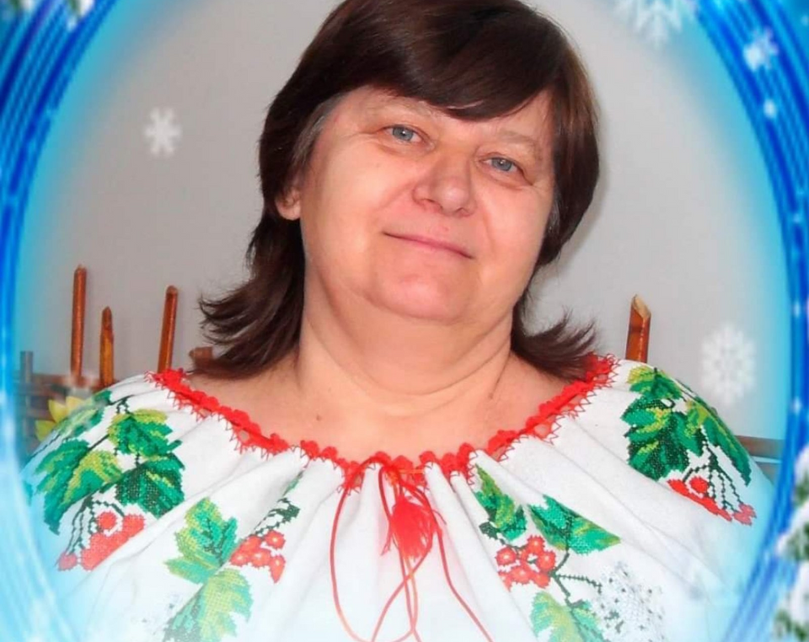
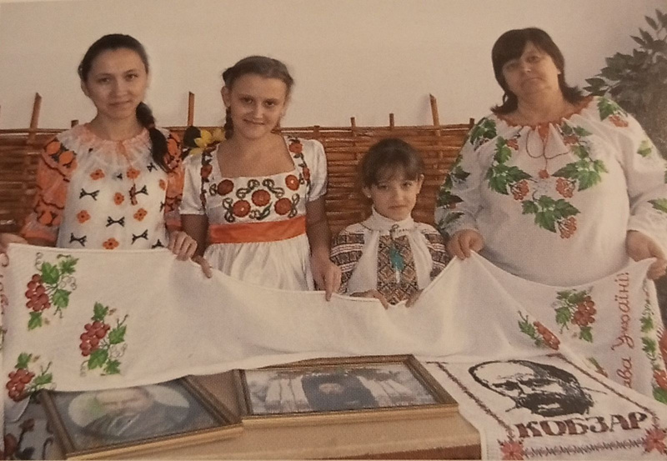
ЗУСТРІЧ З НАРОДНОЮ МАЙСТРИНЕЮ
Під час нашої роботи
ми зустрілися з народною майстринею, яка мешкає в селі Полігон - Заблоцькою Тетяною Пилипівною, вона є автором кількасот вишитих робіт. Окреме місце в її доробку відіграють саме весільні рушники, також вона знайомить ліцеїстів з традиціями народної вишивки

Slide 14
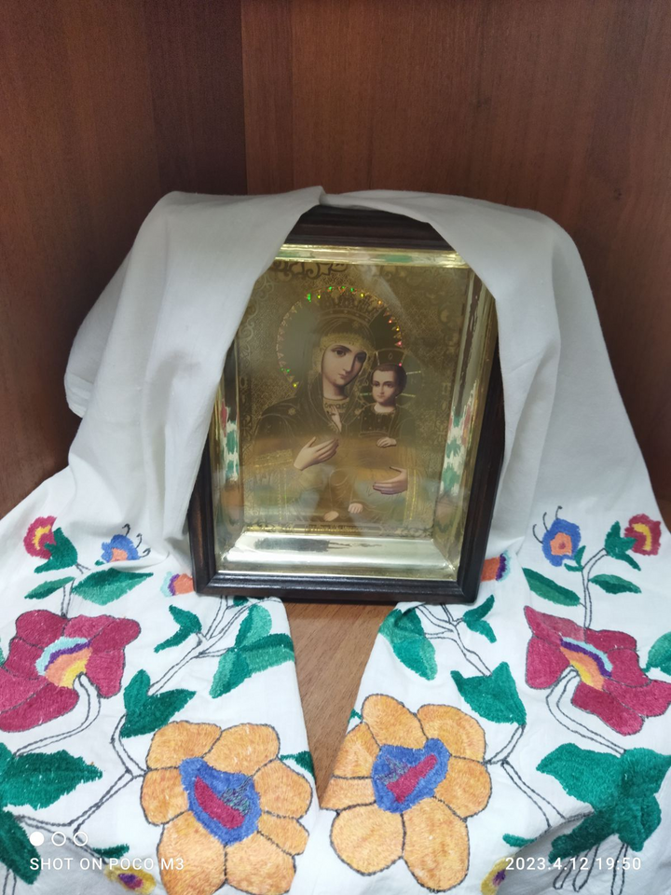
Онлайн - зустріч з учнями старшої школи
Для популяризації народних традицій та звичаїв, було проведено презентацію нашої роботи у вигляді онлайн - зустрічі зі старшими ліцеїстами, під час якої діти ділилися своїми знаннями щодо сімейних реліквій, які є цінними саме для їх родин

Slide 15
Коштовності
9.6%
Результати опитування
ліцеїстів
Речі (годинник, праска)
9.6%
Рушник, вишиванка
28.8%
Документи
6.7%
Посуд
1.9%
Картина
4.8%
ЯКІ СІМЕЙНІ РЕЛІКВІЇ ЗБЕРІГАЮТЬСЯ У ВАШІЙ РОДИНІ?
Нагороди
9.6%
Ікона
19.2%
Фото (старовинні)
9.6%

Slide 16
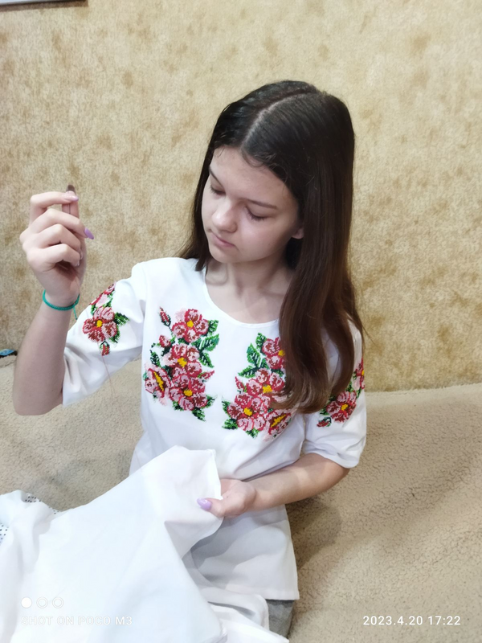
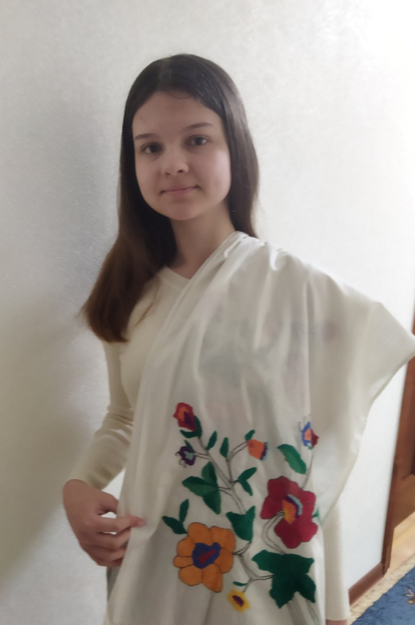
ВИСНОВКИ
Отже, таким чином, можемо зазначити, що нами було знайдено та опрацьовано інформацію про сімейну реліквію - весільний рушник, досліджено багато фотодокументів із сімейного архіву, залучено елементи усної історії та соціологічного дослідження.
Сімейні традиції є невід’ємною частиною всього українського народу. Чим більше таких щасливих родин буде в країні, тим здоровішою буде нація. Я вірю, що рушник прабабусі Марії приносить щастя у сімейні стосунки. Через нього передається гармонія та любов наступним поколінням. Можемо впевнено сказати, що ця сімейна реліквія буде присутня і на моєму весіллі також. Сподіваюсь, що зможу передати її своїм дітям, разом із часточкою родинних традицій та звичаїв.

Slide 17
ДЖЕРЕЛА
1. Волинь: енциклопедія, казка, гра/ уклад. Ю. Бєсєдіна. – К.: Гамазин,2016.-
64 с.: іл.- (Серія «Енциклопедія-Казка-Гра»).
2. Полісся: енциклопедія, казка, гра/ уклад. Ю. Бєсєдіна.- К.: Гамазин,2016.-
64с.: іл.- (Серія «Енциклопедія-Казка-Гра»).
3. Люба моя Україна. Свята, традиції, звичаї, обряди, прикмети та повір’я українського народу.- Донецьк: ТОВ ВКФ «БАО», 2008.- 544с.: іл.
4. Українські традиції і звичаї: Для дітей середнього шкільного віку/ Авт.- упорядники В. М. Скляренко, А. С. Шуклінова, В. В. Сядро; Худож.- ілюстратор В. М. Юденков; Худож.- оформлювач Л. Д. Киркач-Осипова.- Харків: Фоліо, 2008.- 318с.- (Дитяча енциклопедія).
5. Кара Васильєва Тетяна, Чорноморець Алла Українська вишивка.- 2-ге вид., стер.- К.: Либідь, 2005.- 160 с.; іл.
6. https://www.dianaplus.com.ua/vishiti-oberegi-roslinni-ornamenti/
+50

Slide 18
ДЯКУЄМО ЗА УВАГУ!

